Slide 1
2015.
Katedra za informatiku, Fakultet Tehničkih Nauka
Predmet: Soft computing
Projekat: Prepoznavanje
saobraćajnih znakova na putu
(Traffic Sign Recognition - TSR)
Profesor:
doc. dr Đorđe Obradović
Asistenti:
Mihailo Isakov
Student:
Aleksandar Manasijević
RA 65/2012

Slide 2
Zadatak
Zadatak je prepoznavanje saobraćajnih znakova na putu (konkretno sa videa)
Prepoznavanje oblika, kao i samog znaka (razlikovanje znakova)

Slide 3
Analiza zadatka
Već se godinama radi na rešenju datog problema
Algoritam prepoznavanja znakova se danas razvija kao deo drugih funkcija (npr. u autopilotu, kao njegov deo)

Slide 4
Motivacija
Problemi prilikom upravljanja određenim motornim vozilom (čovek greši)
Težnja ka savršenom autopilotu koji će biti bezgrešan prilikom upravljanje vozilom i koji će poštovati sve saobraćajne propise
Smanjenje broja udesa i saobraćajnih nesreća

Slide 5
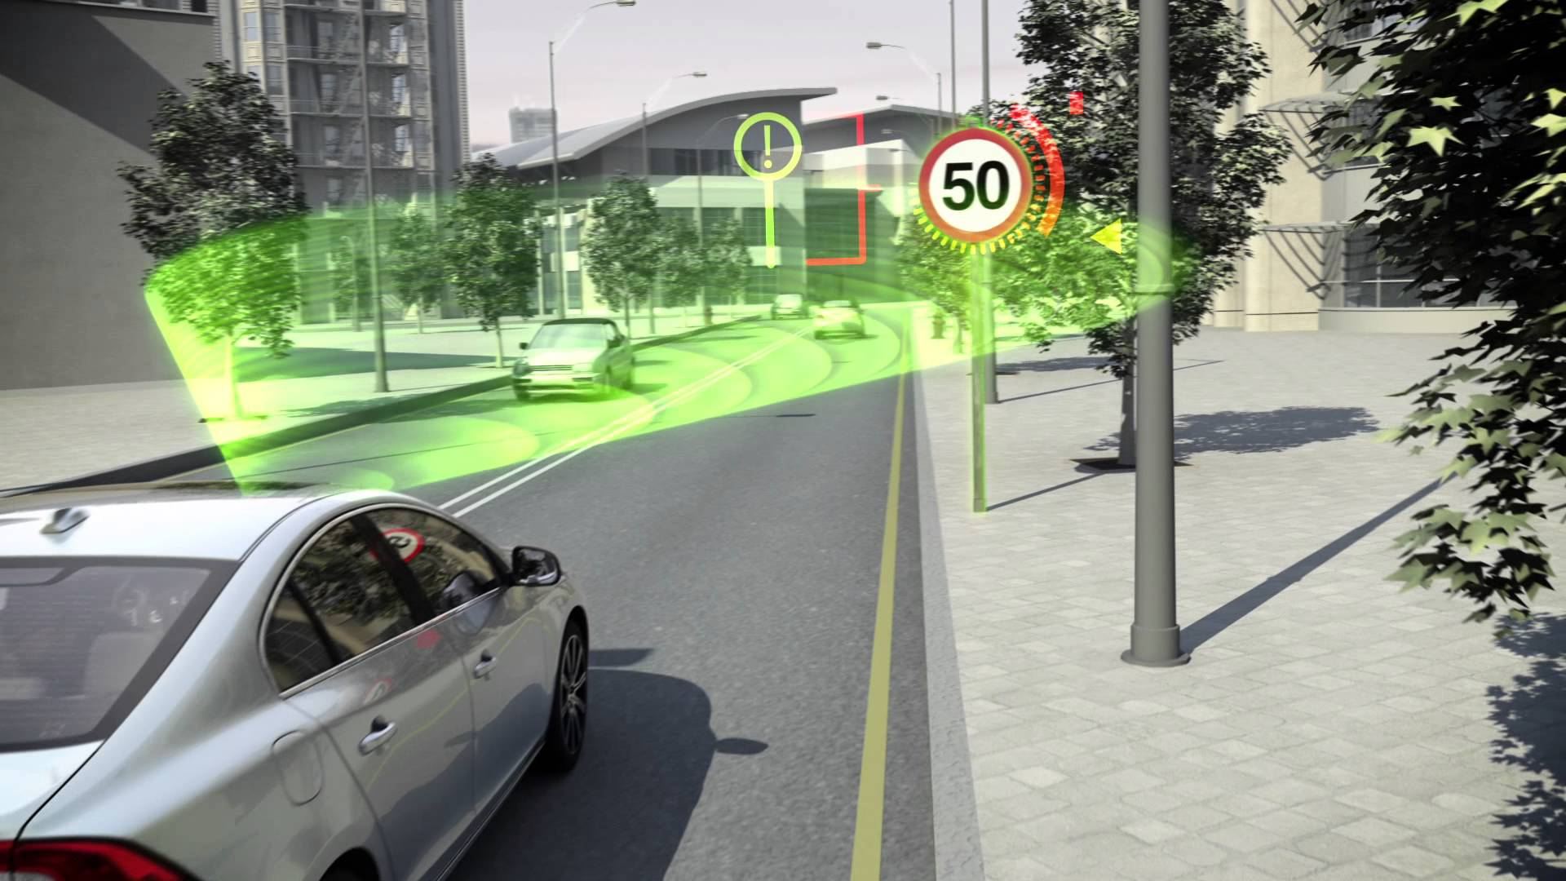
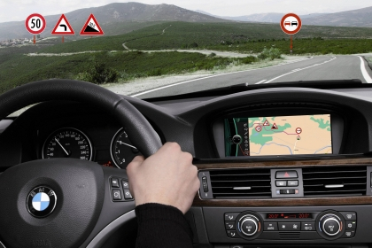
Postojeća rešenja
TSR kao deo ADAS-a (Advanced Driver Assistance Systems)
Prvi sistem za prepoznavanje su napravili Mobileye and Continental AG (BMW 2008 i Mercedes-Benz S-Class 2009) koji je prepoznavao samo znakove za ograničenje brzine
https://www.youtube.com/watch?v=U-SBY9eJ-xc

Slide 6
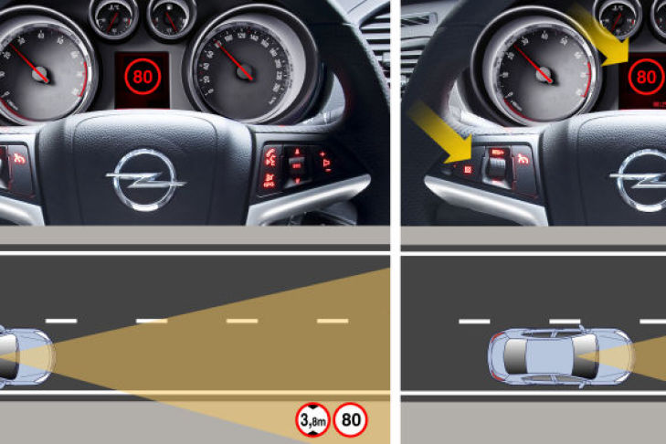
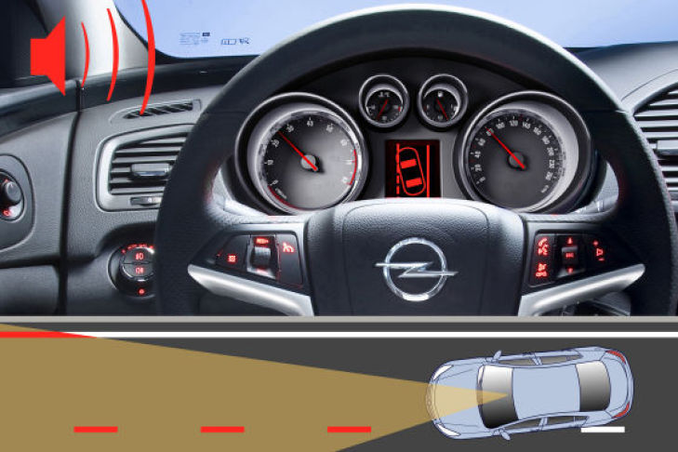
Postojeća rešenja
TSR kao deo ADAS-a (Advanced Driver Assistance Systems)
Sistem za prepoznavanje druge generacije (isti proizvođač) koji je prepoznavao znakove za ograničenje brzine i ivice puta

Slide 7
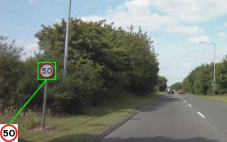
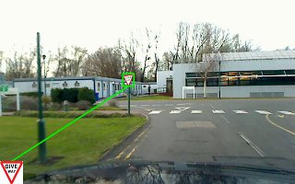
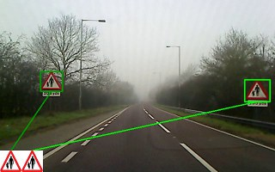
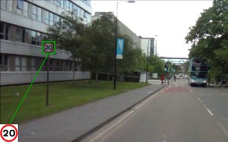
Postojeća rešenja
Real Time Detection and Recognition of Road Traffic Signs
http://www.cs.bris.ac.uk/home/greenhal/detect_road_signs.html

Slide 8
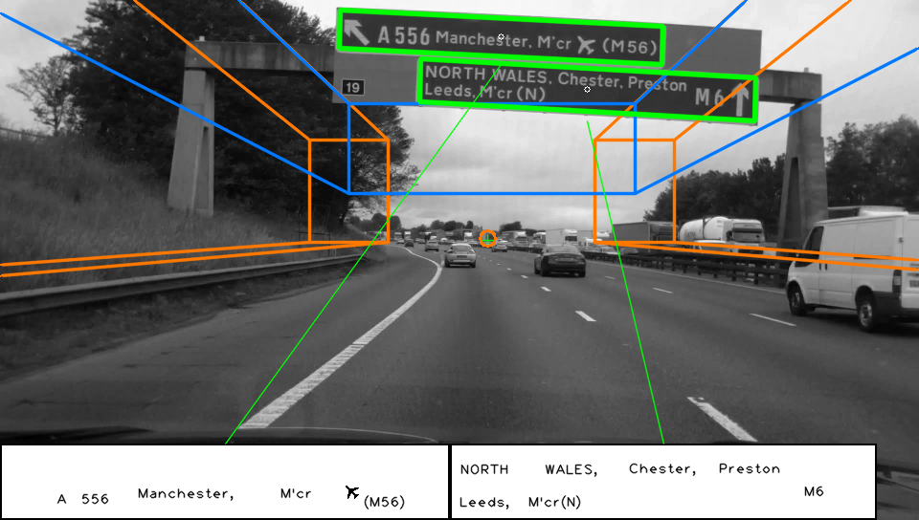
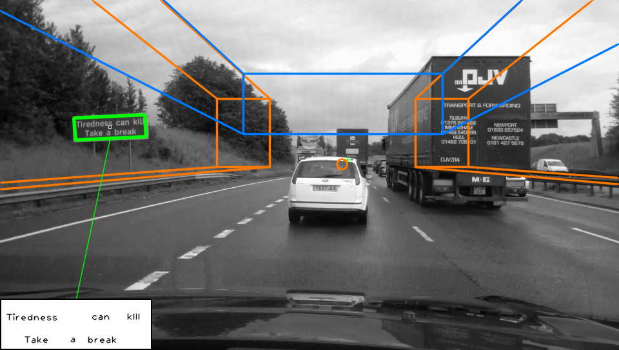
Postojeća rešenja
Real Time Detection and Recognition of Road Traffic Signs
http://www.bristol.ac.uk/vi-lab/projects/roadsign/

Slide 9
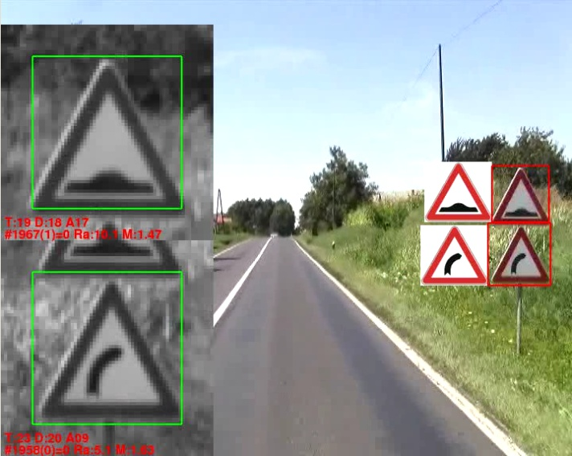
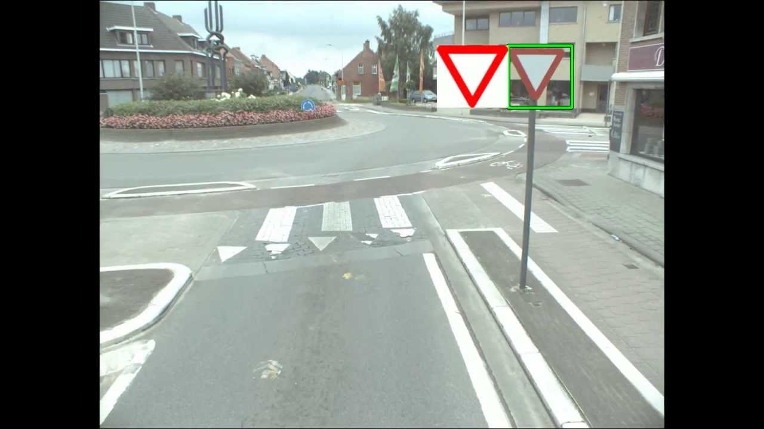
Postojeća rešenja
MASTIF - Mapping and Assessing the State of Traffic InFrastructure
http://www.zemris.fer.hr/~ssegvic/mastif/results_en.shtml

Slide 10
Implementacija
Cilj implementacije je da se pokuša da se algoritam prepoznavanja znaka odradi od nule... Dakle, bez preteranog oslanjanja na bibliotečke f-je
Projekat će biti rađen u Python-u
Koristiće se neuronske mreže (najverovatnije OCR)
Kao dataset, biće uzet skup znakova Nemački dataset znakova

Slide 11
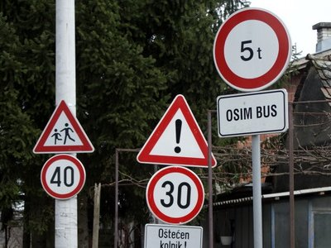
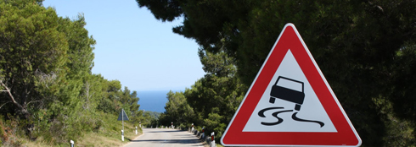
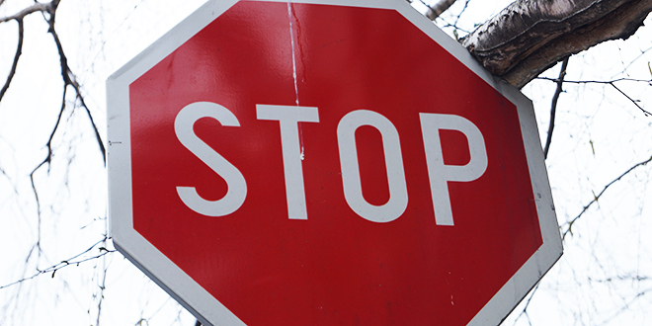
Implementacija (primer obučavajućeg skupa)

Slide 12
Literatura
http://breckon.eu/toby/publications/papers/eichner08speedlimit_a.pdf
http://www.autobild.de/artikel/assistenzsystem-von-opel-722126.html

